Slide 1
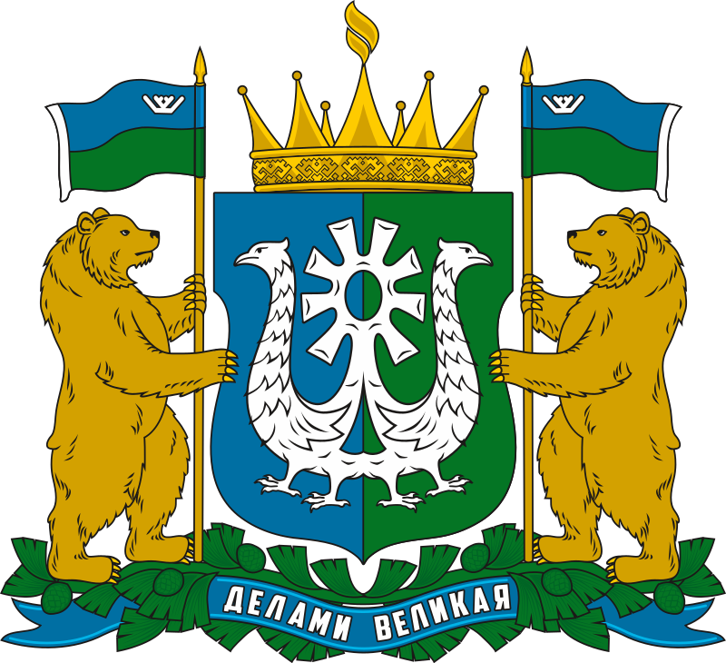
Геоюгра 2025
Городское методическое объединение учителей географии

Slide 2
Задание 1. Разминка правильный ответ - 1 балл Макс. 10 б.

Slide 3
Отгадайте загадки
На потолке оленья шкура, съеденная личинками оводов. (1б.)
От отца сын родился, от сына отец родился. (1б.)
На небесную женщину, божественную женщину не поднимаются глаза множества людей земли. (1б.)
Между небом и землей красное шелковое полотно. (1б.)
Белая ткань расстилается, черная ткань сворачивается. (1б.)
Отец играет, дети танцуют. (1б.)
Седая старуха заячью шерсть разбрасывает. (1б.)
Безрукий, безногий волшебник за ночь вышивает узоры, орнаменты. (1б.)
Хоть верь, хоть не верь –пробегал по лесу зверь, нес на лбу он неспроста два развесистых куста. (1б.)
Лесной хозяин, божественный хозяин. (1б.)

Slide 4
Внимание ответы

Slide 5
На потолке оленья шкура, съеденная личинками оводов.(Звездное небо)
От отца сын родился, от сына отец родился. (Вода и лед)
На небесную женщину, божественную женщину не поднимаются глаза множества людей земли. (Солнце)
Между небом и землей красное шелковое полотно. (Заря)
Белая ткань расстилается, черная ткань сворачивается. (День и ночь)
Отец играет, дети танцуют. (Ветер, снег)
Седая старуха заячью шерсть разбрасывает. (Снег идет)
Безрукий, безногий волшебник за ночь вышивает узоры, орнаменты. (Мороз)
Хоть верь, хоть не верь –пробегал по лесу зверь, нес на лбу он неспроста два развесистых куста. (Олень)
Лесной хозяин, божественный хозяин. (Медведь)

Slide 6
Задание 2 Что я знаю о Югре

Slide 7
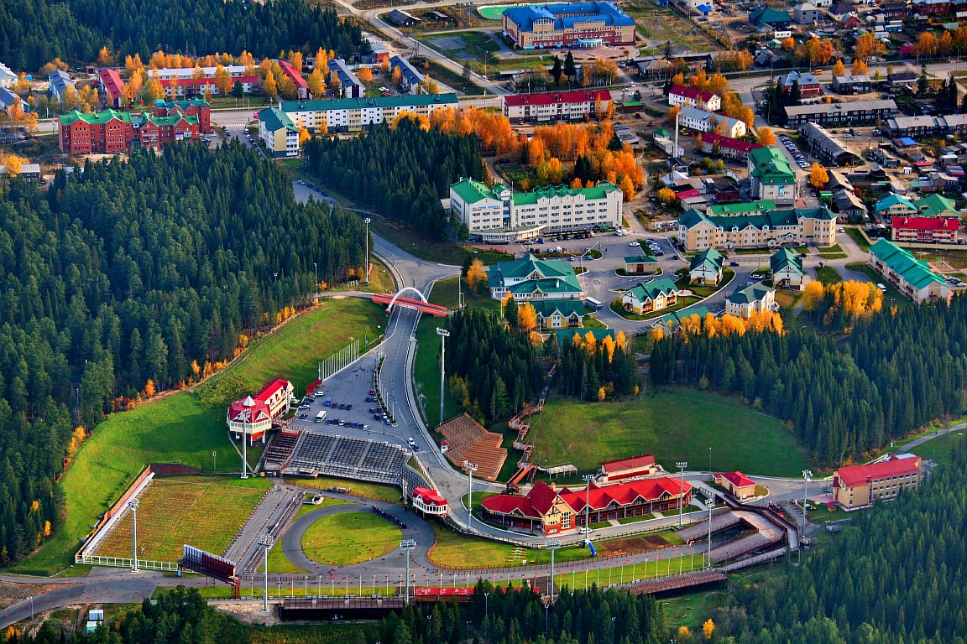
1. Назовите столицу нашего округа
Ханты-Мансийск (1б.)

Slide 8
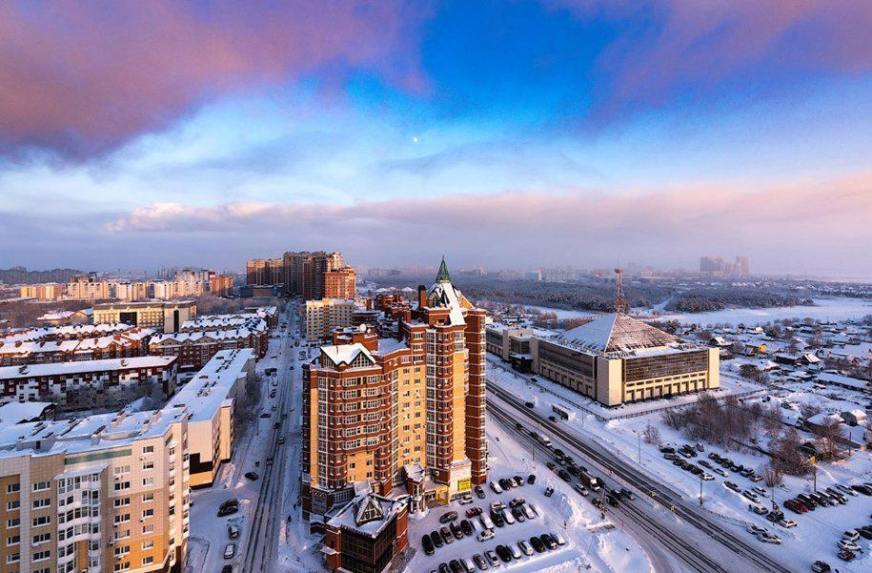
2.Назовите город Югры с самой большой численностью населения.
Сургут(1б.)

Slide 9
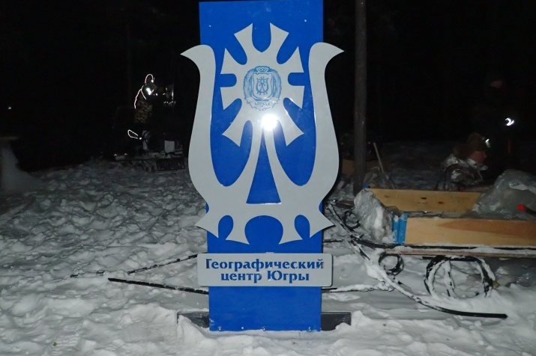
3. Где расположен географический центр округа?
в Сургутском районе (1б.)

Slide 10
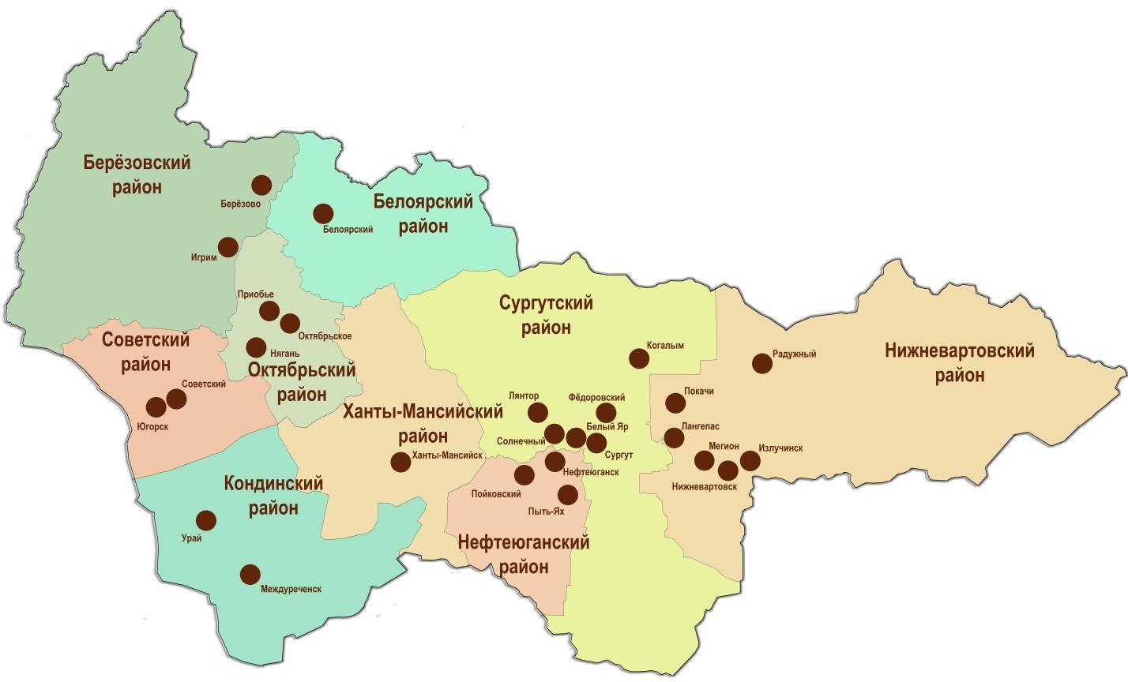
4. Назовите, в пределах какой природной зоны находится ХМАО-Югра?
Тайга(1б.)

Slide 11
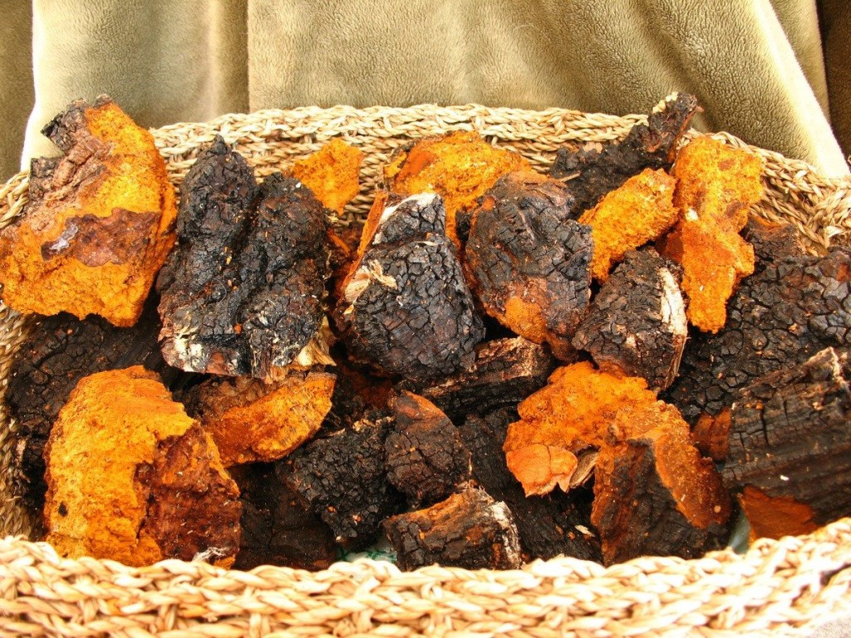
5. Какое лекарственное растение чаще всего можно встретить в лесах Югры?
гриб чага(1б.)

Slide 12
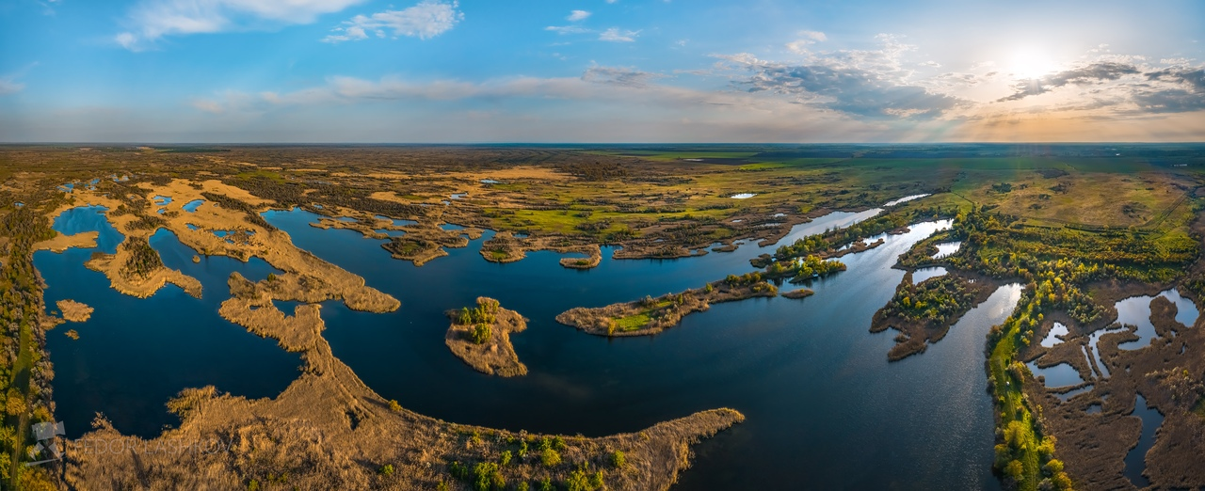
6.Сколько озер насчитывается на территории округа?
не менее 25 тыс. (1б.)

Slide 13
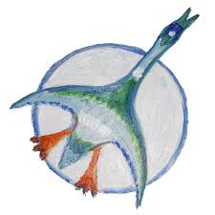
7.Согласно хантыйской легенде, эта птица участвовала в сотворении земли. Несмотря на священный статус, на птицу охотились. Сейчас она занесена в Красную книгу Югры.
Гагара(1б.)

Slide 14
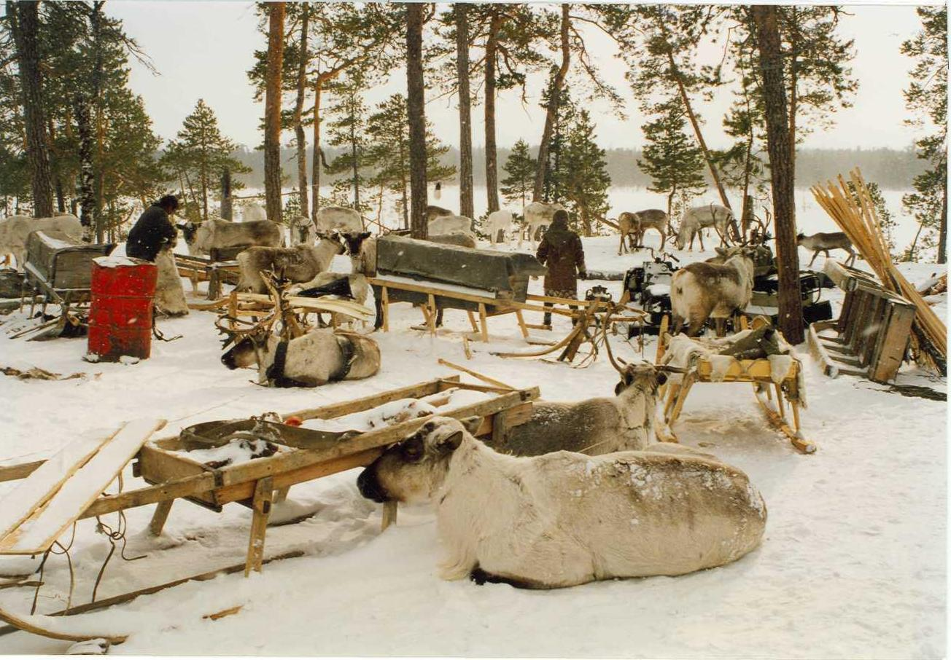
8. Как называется поселение, где живет хантыйская семья коренных жителей?
Стойбище (1б.)

Slide 15
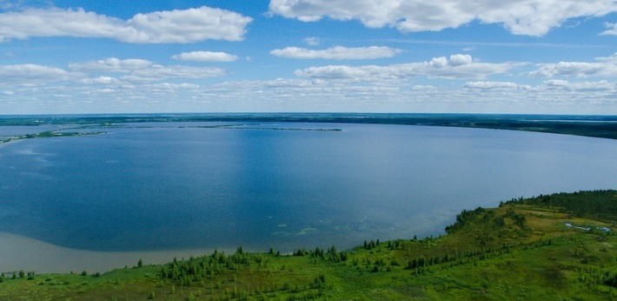
9. Назовите озеро, находящееся недалеко от слияния рек Вах и Оби, которое стало знаменитым в 1965 году, по форме напоминает сердце.
Самотлор (1б.)

Slide 16
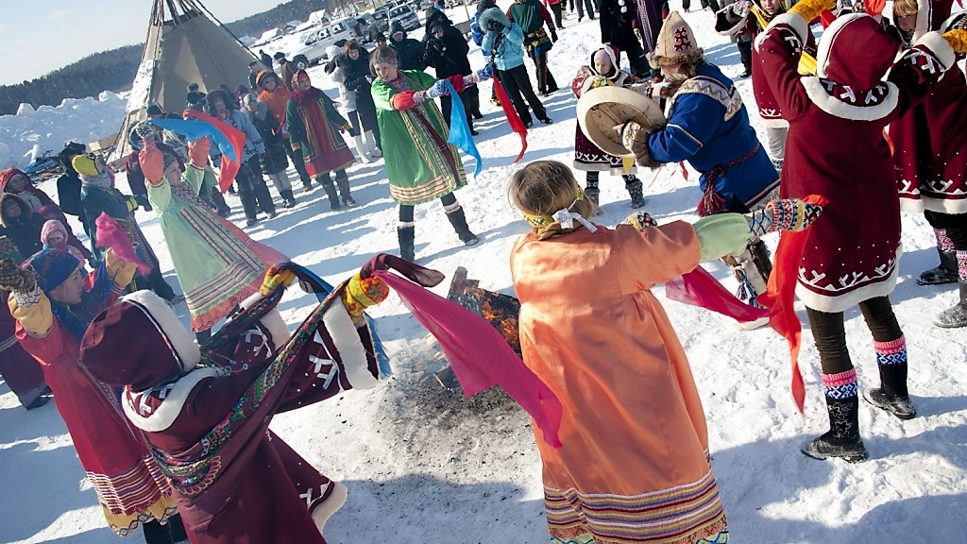
10.Как называют первый весенний праздник У нароДОВ ханты и манси?
Вороний день

Slide 17
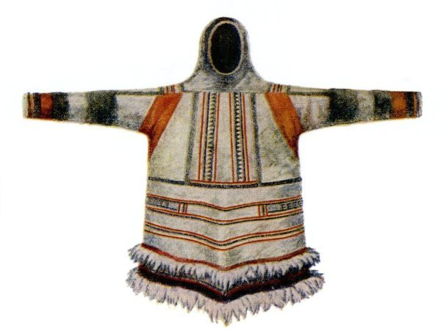
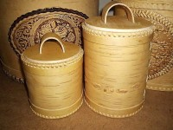
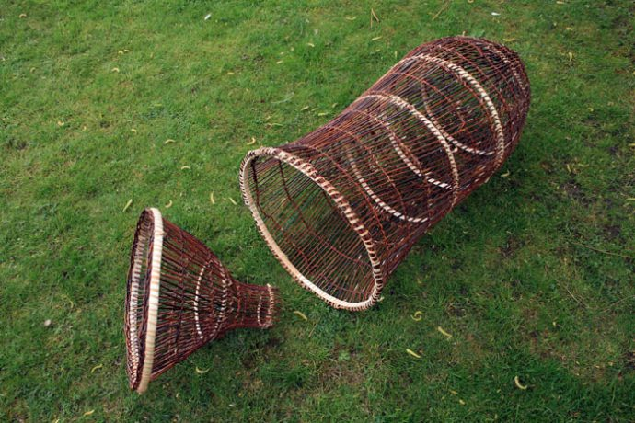
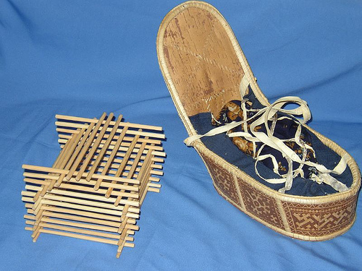
2
11
4
3

Slide 18
2. ТУЕС – емкость из бересты для хранения меда , молочных продуктов, рабы, солений
МАЛИЦА – одежда глухого покроя, из оленьей шкуры мехом внутрь.
4. ДНЕВНАЯ КОЛЫБЕЛЬ
для ребенка из бересты со спинкой.
3. МОРДА – рыболовная снасть-ловушка

Slide 19
Задание 3. знатоки географии правильный ответ - 1 балл Макс. 20 б.

Slide 20
1. Самое большое море у берегов РФ.
2. Самая высокая вершина России.
3. Самая длинная река.
4. Самая многоводная река России.
5. Самое большое озеро России.
6. Самое глубокое озеро России.
7. Самый большой остров России.
8. Самый большой полуостров России.
9. Самая большая граница с этим государством.
10. Самая короткая государственная граница.
11. Самое распространенное полезное ископаемое в России.
12. Самая большая равнина России.
13. Какую реку России называют «матушкой»?
14. Самая крупная ГЭС России.
15. Самая большая республика, входящая в состав РФ.
16. Автономная область, входящая в состав РФ.
17. Крайняя северная (островная) точка РФ.
18. Самый крупный вулкан России.
19. Этот русский порт в Заполярье зовется «воротами в Арктику»?
20. Этот российский о-в расположен сразу в трех полушариях: на севере, востоке, западе.

Slide 21
Внимание ответы

Slide 22
1. Самое большое море у берегов РФ. (Берингово.)
2. Самая высокая вершина России. (Кавказ, Эльбрус.)
3. Самая длинная река. (Обь и Иртыш.)
4. Самая многоводная река России. (Енисей.)
5. Самое большое озеро России. (Каспийское море -озеро.)
6. Самое глубокое озеро России. (Байкал.)
7. Самый большой остров России. (Сахалин.)
8. Самый большой полуостров России. (Камчатка.)
9. Самая большая граница с этим государством. (Казахстан)
10. Самая короткая государственная граница. (Корея.)
11. Самое распространенное полезное ископаемое в России. (Газ.)
12. Самая большая равнина России. (Восточно-Европейская.)
13. Какую реку России называют «матушкой»? (Волга.)
14. Самая крупная ГЭС России. (Саяно-Шушенская на р. Енисей.)
15. Самая большая республика, входящая в состав РФ. (Саха Якутия.)
16. Автономная область, входящая в состав РФ. (Еврейская.)
17. Крайняя северная (островная) точка РФ. (О-в Ратманова, м. Флигели, арх. Шпицберген.)
18. Самый крупный вулкан России. (Ключевская Сопка.)
19. Этот русский порт в Заполярье зовется «воротами в Арктику»? (Мурманск.)
20. Этот российский о-в расположен сразу в трех полушариях: на севере, востоке, западе. (о.Врангеля.)

Slide 23
Задание 4. Мир вокруг нас

Slide 24
1. Где летом день длиннее- в Санкт- Петербурге, Москве или Ростове-на-Дону? (2б.)
2. Как называется самая большая постройка на Земле, созданная живыми существами? Где она находится? (4б.)
3. На этом острове рождается новый день. Его вершины первыми встречают лучи Солнца. Что это за остров? (2б.)
4. На каком градусе географической широты начинаются белые ночи, о которых А.С. Пушкин писл «И не пуская тьму ночную на золотые небеса, одна заря сменить другую спешит, дав ночи полчаса»? (2б.)
5. Кто будет находиться ближе к центру Земли -человек стоящий на Северном или Южном полюсе? (2б.)
6. Назовите одно из крупнейших государств мира, большая часть которого лежит в восточном полушарии, а самая восточная точка – в западном. (2б.)

Slide 25
Внимание ответы

Slide 26
1. Где летом день длиннее- в Санкт- Петербурге, Москве или Ростове-на-Дону? (в Санкт-Петербурге, так как его географическая широта самая большая)
2. Как называется самая большая постройка на Земле, созданная живыми существами? Где она находится? (Большой Барьерный риф в Тихом океане)
3. На этом острове рождается новый день. Его вершины первыми встречают лучи Солнца. Что это за остров? (о. Ратманова в Беринговом проливе)
4. На каком градусе географической широты начинаются белые ночи, о которых А.С. Пушкин писал «И не пуская тьму ночную на золотые небеса, одна заря сменить другую спешит, дав ночи полчаса»? (60*с. ш.)
5. Кто будет находиться ближе к центру Земли -человек стоящий на Северном или Южном полюсе? (на Северном полюсе)
6. Назовите одно из крупнейших государств мира, большая часть которого лежит в восточном полушарии, а самая восточная точка – в западном. (Россия)

Slide 27
Поведение итогов

